Slide 1
Nghiên cứu Node js và xây dựng ứng dụng đăng ký đồ án của sinh viên công nghệ thông tin
GVHV: Nguyễn Bảo Ân
SVTH: Nguyễn Thanh Lý

Slide 2
Nội dung
CHƯƠNG 1: TỔNG QUAN
CHƯƠNG 2: NGHIÊN CỨU LÝ THUYẾT
CHƯƠNG 3 HIỆN THỰC HÓA NGHIÊN CỨU
CHƯƠNG 4 KẾT QUẢ NGHIÊN CỨU
CHƯƠNG 5 KẾT LUẬN VÀ HƯỚNG PHÁT TRIỂN

Slide 3
CHƯƠNG 1: TỔNG QUAN
Hiện nay, việc quản lý đăng ký đồ án rất phức tạp, không chỉ vậy còn tốn rất nhiều thời gian cho việc làm thủ công.Vì thế tôi đã nghiên cứu và tiến hành xây dựng ứng dụng đăng ký đồ án để giải quyết tất cả vẫn đề này. Đây là giúp người dùng tối ứu hóa việc quản lý đồ án, giúp tiết kiệm thời gian và công sức.

Slide 4
CHƯƠNG 2: NGHIÊN CỨU LÝ THUYẾT
2.1 Nghiên cứu RESTfull API
RESTfull API là viết tắt của Representational State Transferful Application Programming Interface. RESTful API là một tiêu chuẩn được sử dụng để thiết kế các dịch vụ web dựa trên các phương thức HTTP như GET, POST, PUT và DELETE. Đây là một kiểu thiết kế giao diện lập trình ứng dụng (API) cho phép các ứng dụng web giao tiếp với nhau.

Slide 5
CHƯƠNG 2: NGHIÊN CỨU LÝ THUYẾT
2.2 Kiến thức về framework Express.js
Express là một framework được xây dựng trên nền tảng của Nodejs. Nó cung cấp các tính năng mạnh mẽ để phát triển web hoặc mobile. Express hỗ trợ các method HTTP và middleware tạo ra API vô cùng mạnh mẽ và dễ sử dụng.
Các tính năng nổi bật của Express:
• Thiết lập router cho phép sử dụng với các hành động khác nhau dựa trên phương thức HTTP và URL.
• Hỗ trợ xây dựng theo mô hình MVC
• Cho phép định nghĩa middleware giúp tổ chức và tái sử dụng code
• Hỗ trợ RESTful API

Slide 6
CHƯƠNG 2: NGHIÊN CỨU LÝ THUYẾT
2.3 Tailwind CSS
Tailwind CSS là một utility-first CSS framework, nó cũng giống như Bootstrap, nó có những class built-in mà chúng ta có thể dùng. Tailwind CSS có nhiều các class bao gồm các thuộc tính CSS khác nhau và quan trọng, chúng ta có thể dễ dàng mở rộng tạo mới ra những class bằng chính những class của nó.

Slide 7
CHƯƠNG 2: NGHIÊN CỨU LÝ THUYẾT
2.4 Hệ quản trị cơ sở dữ liệu MonggoDB
MongoDB là một cơ sở dữ liệu tài liệu đa nền tảng. Được phân loại là cơ sở dữ liệu NoSQL, MongoDB sử dụng lược đồ giống tài liệu JSON. MongoDB được phát triển bởi MongoDB Inc. và được cấp phép theo Giấy phép Công cộng phía Máy chủ (SSPL).
MongoDB lưu trữ dữ liệu trong các tài liệu linh hoạt, giống như JSON, có nghĩa là các trường có thể thay đổi từ tài liệu này sang tài liệu khác và cấu trúc dữ liệu có thể được thay đổi theo thời gian.

Slide 8
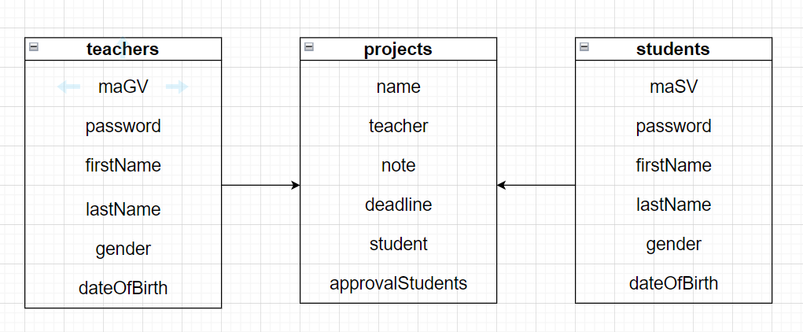
CHƯƠNG 3: THỰC HIỆN HÓA NGHIÊN CỨU
3.2.2 Lược đồ cơ sở dữ liệu
Bảng”teachers” sẽ lưu trữa thông tin đăng nhập của giảng viên.
Bảng”students” sẽ lưu trữ thông tin đăng nhập của sinh viên.
Bảng”projects” sẽ lưu các thông tin của đề tài.

Slide 9
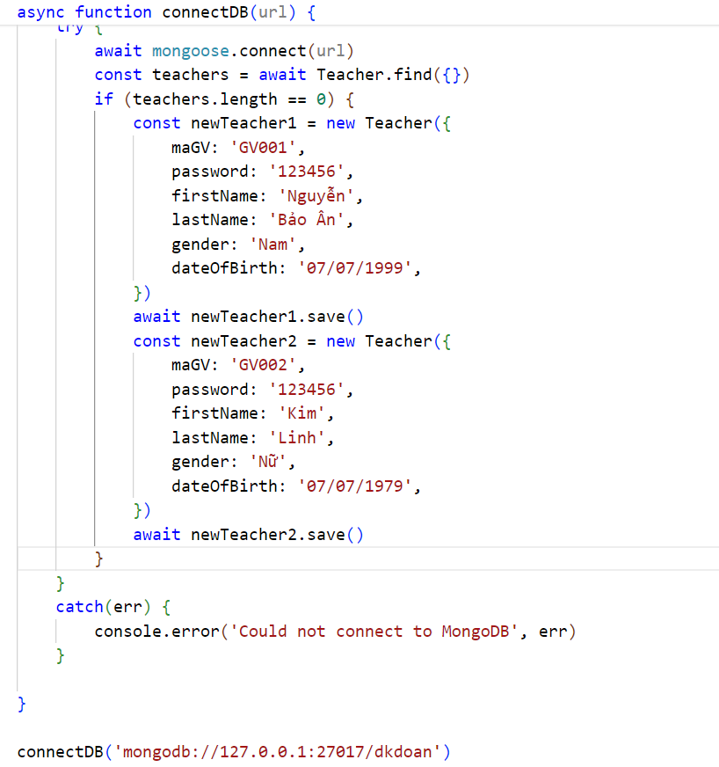
CHƯƠNG 3: THỰC HIỆN HÓA NGHIÊN CỨU
Mã nguồn kết nối mongodb
Mã nguồn này khi kết nối với mongodb và khởi động dự án hệ thống sẽ tự tạo ra 2 tài khoản dành cho giáo viên.

Slide 10
CHƯƠNG 3: THỰC HIỆN HÓA NGHIÊN CỨU
Mã nguồn kết nối mongodb
Mã nguồn này khi kết nối với mongodb và khởi động dự án hệ thống sẽ tự tạo ra 2 tài khoản dành cho giáo viên.

Slide 11
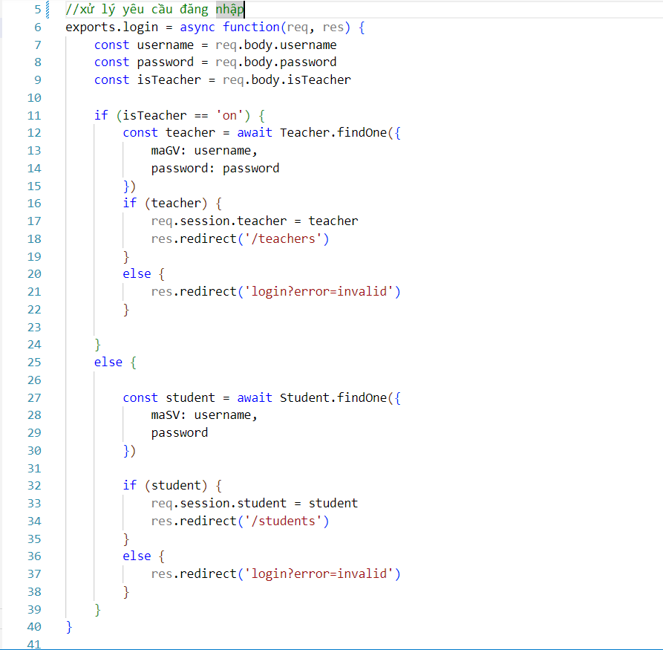
CHƯƠNG 3: THỰC HIỆN HÓA NGHIÊN CỨU
Mã nguồn kết nối mongodb

Slide 12
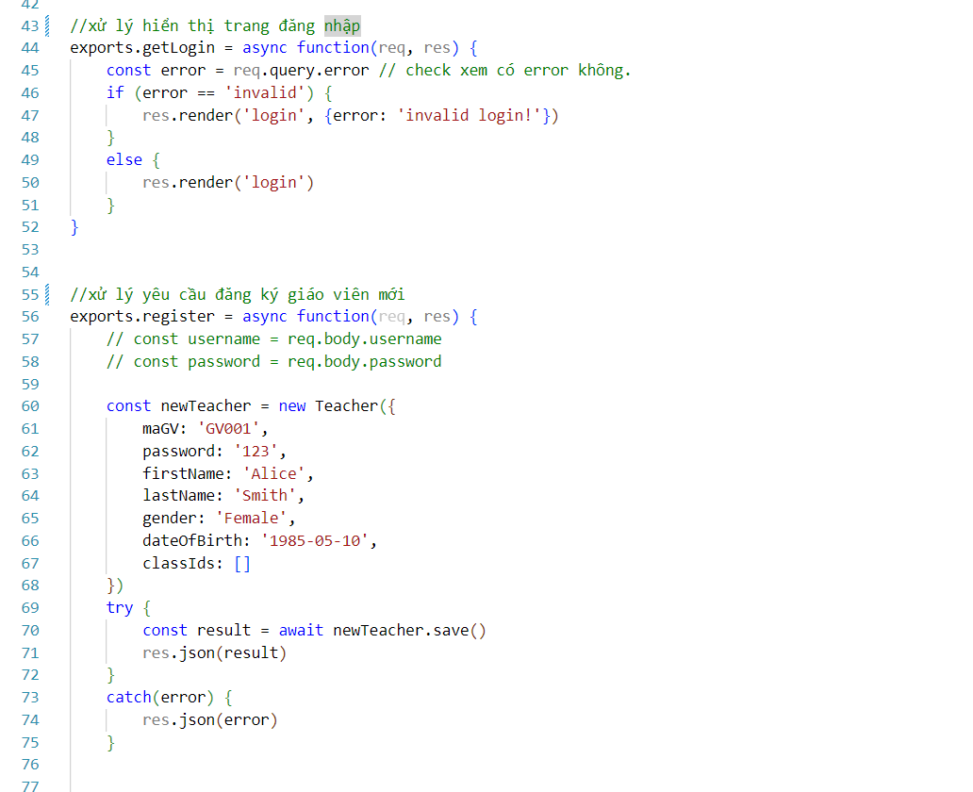
CHƯƠNG 3: THỰC HIỆN HÓA NGHIÊN CỨU
Mã nguồn sử lý trang đăng nhập và xử lý yêu cầu đăng ký giáo viên mới.

Slide 13
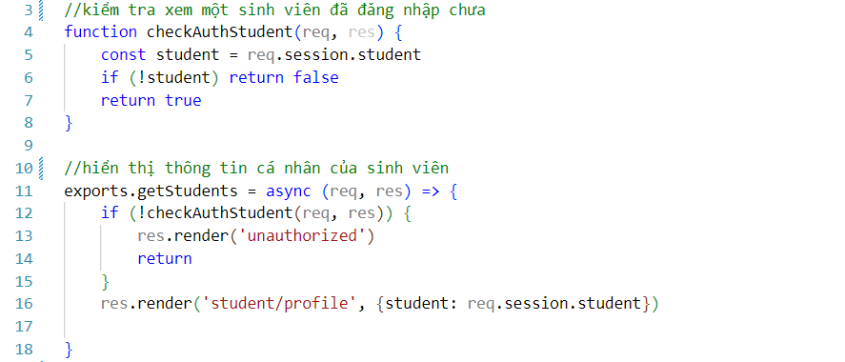
CHƯƠNG 3: THỰC HIỆN HÓA NGHIÊN CỨU
Mã nguồn kiểm tra sinh viên đã đăng nhập chưa và hiển thị tông tin cá nhân của sinh viên.

Slide 14
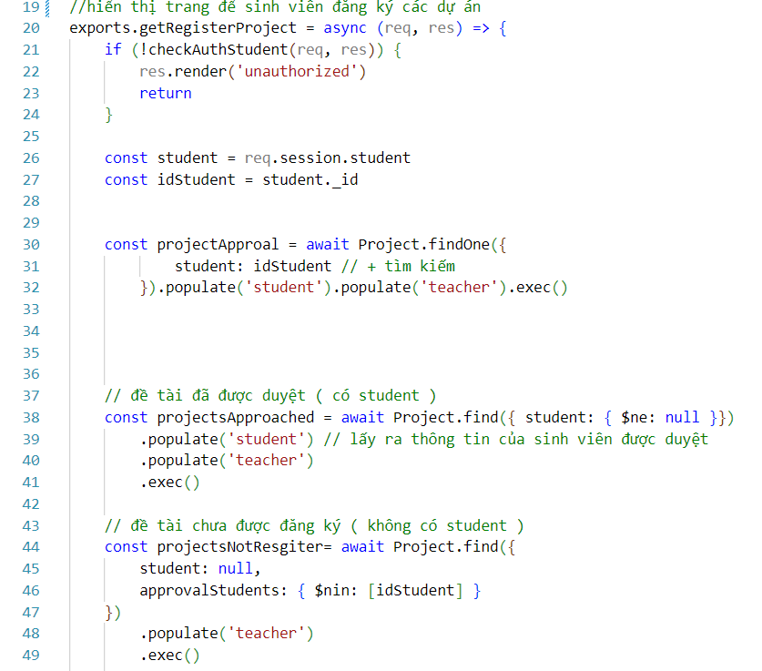
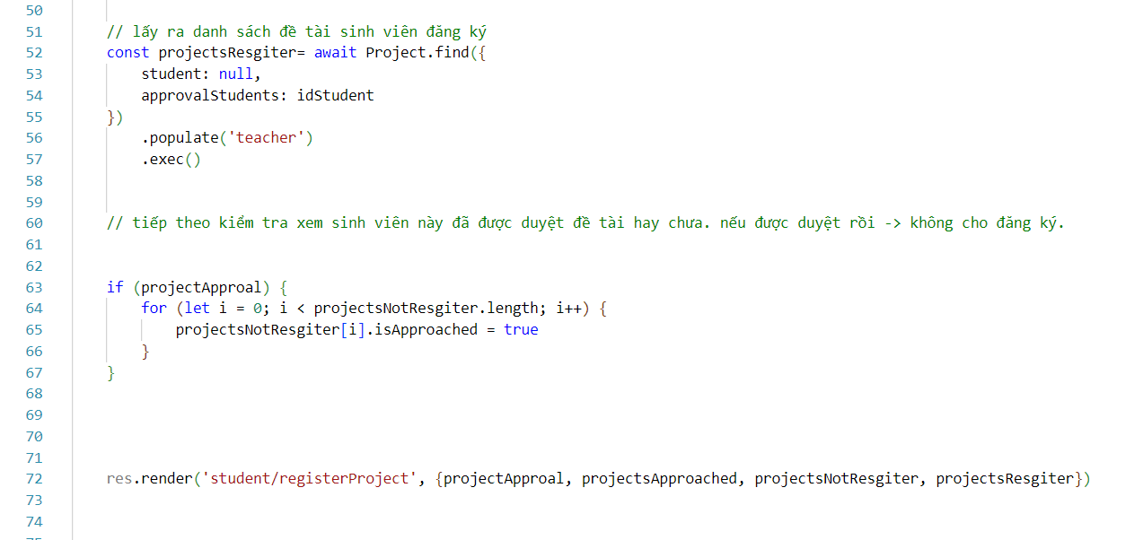
CHƯƠNG 3: THỰC HIỆN HÓA NGHIÊN CỨU
Mã nguồn hiển thị trang để sinh viên đăng ký các dự án.

Slide 15
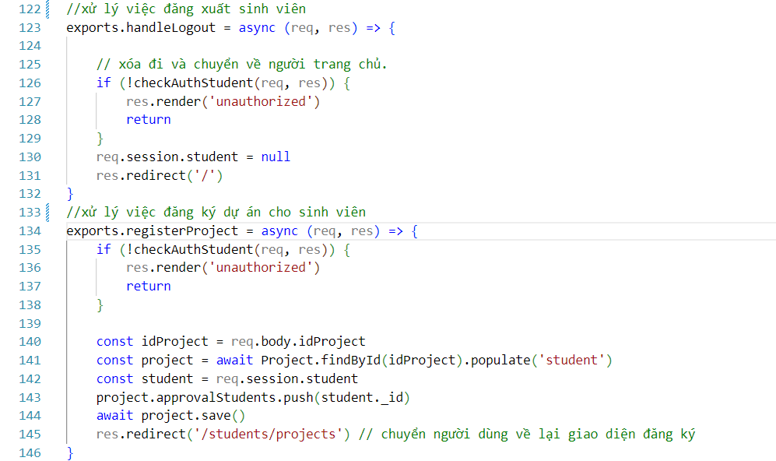
CHƯƠNG 3: THỰC HIỆN HÓA NGHIÊN CỨU
Mã nguồn xử lý việc đăng xuất của sinh viên và xử lý việc đăng ký dự án cho sinh viên.

Slide 16
CHƯƠNG 3: THỰC HIỆN HÓA NGHIÊN CỨU
Mã nguồn hiển thị trang thay đổi mật khẩu.

Slide 17
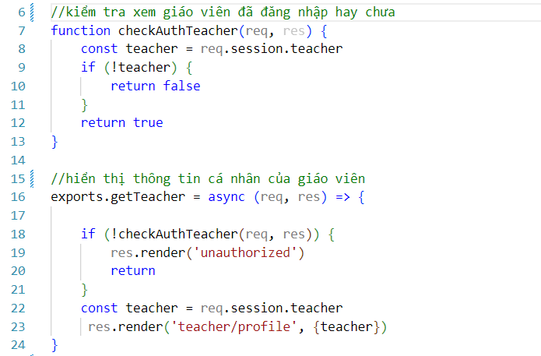
CHƯƠNG 3: THỰC HIỆN HÓA NGHIÊN CỨU
Mã nguồn kiểm tra giáo viên đã đăng nhập chưa và hiển thị thông tin giáo viên.

Slide 18
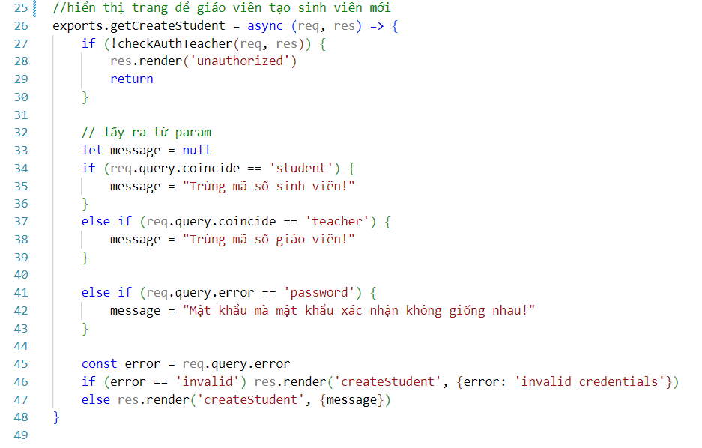
CHƯƠNG 3: THỰC HIỆN HÓA NGHIÊN CỨU
Mã nguồn hiển thị trang tạo tạo khoản cho sinh viên.

Slide 19
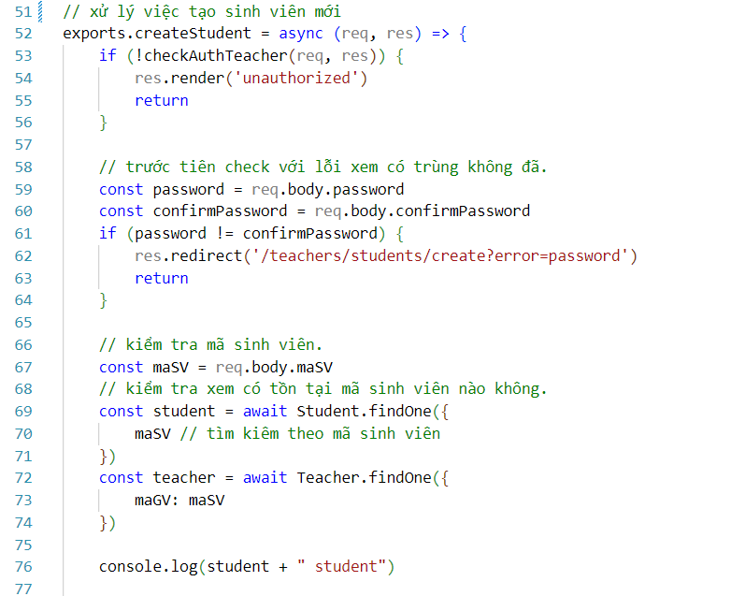
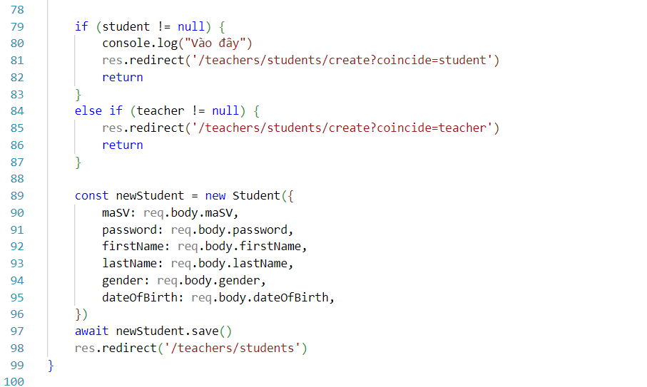
CHƯƠNG 3: THỰC HIỆN HÓA NGHIÊN CỨU
Mã nguồn xử lý tạo tài khoản sinh viên mới.

Slide 20
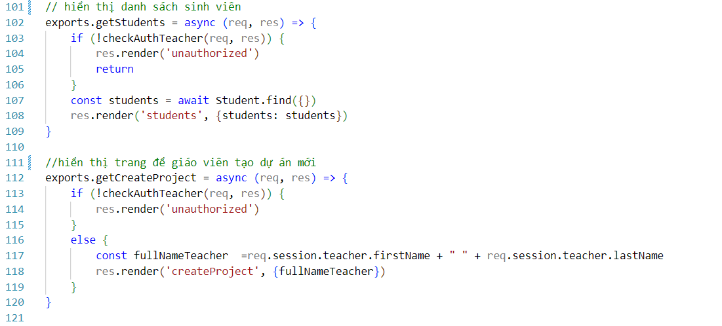
CHƯƠNG 3: THỰC HIỆN HÓA NGHIÊN CỨU
Mã nguồn hiển thị danh sách sinh viên và hiển thị trang thêm đề tài.

Slide 21
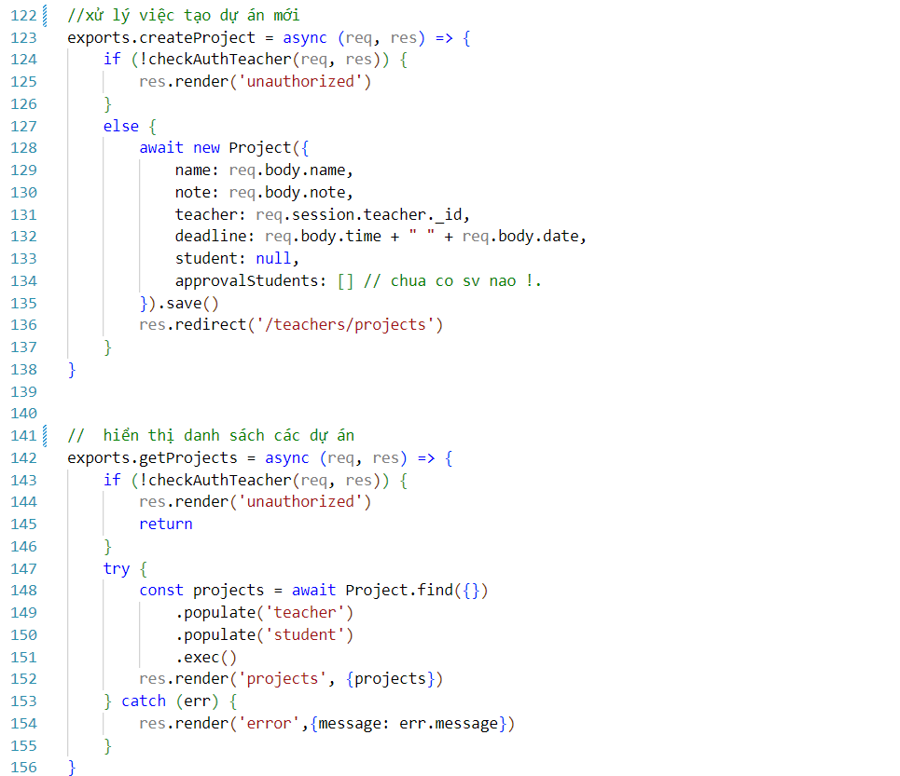
CHƯƠNG 3: THỰC HIỆN HÓA NGHIÊN CỨU
Mã nguồn xử lý tạo đề tài mới và hiển thị danh sách đề tài.

Slide 22
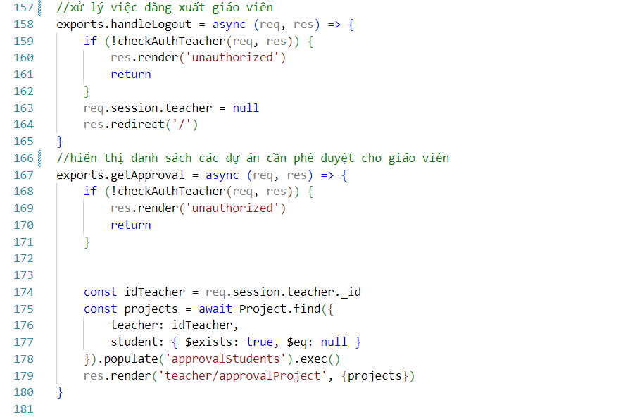
CHƯƠNG 3: THỰC HIỆN HÓA NGHIÊN CỨU
Mã nguồn xử lý đăng xuất giáo viên và hiển thị danh sách các đề tài cần phê duyệt.

Slide 23
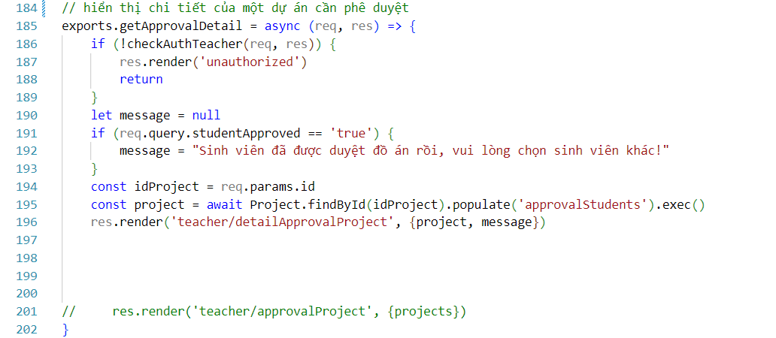
CHƯƠNG 3: THỰC HIỆN HÓA NGHIÊN CỨU
Mã nguồn hiển thị chi tết của một dữ án cần phê duyệt.

Slide 24
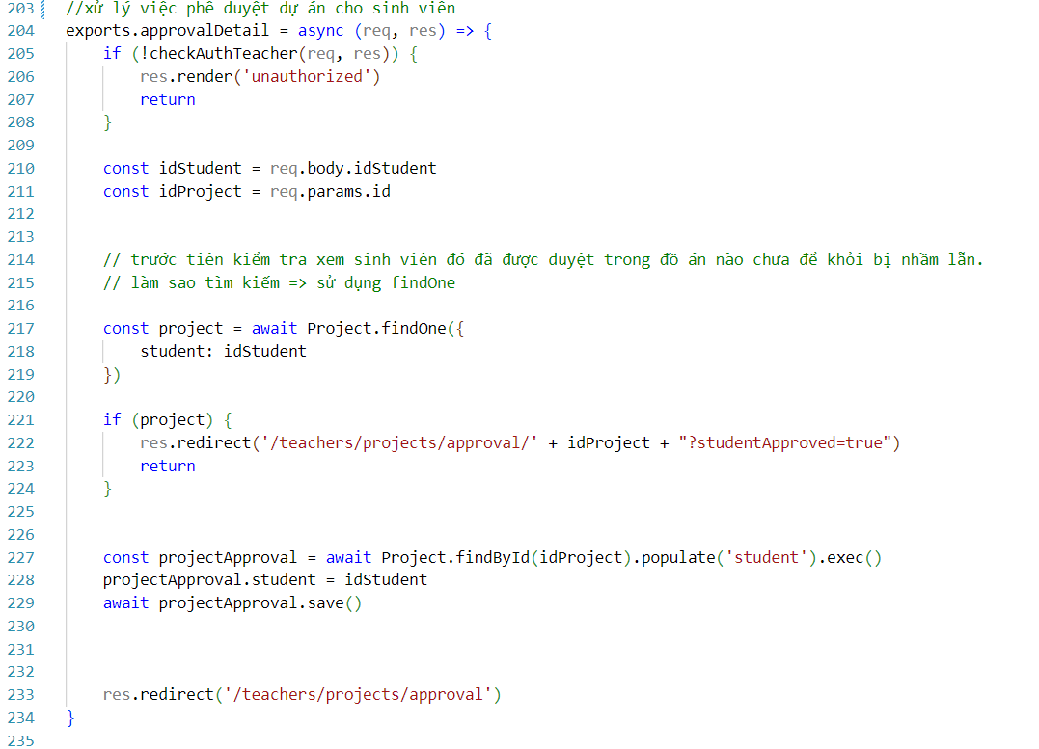
CHƯƠNG 3: THỰC HIỆN HÓA NGHIÊN CỨU
Mã nguồn xử lý phê duyệt đề tài cho sinh viên.

Slide 25
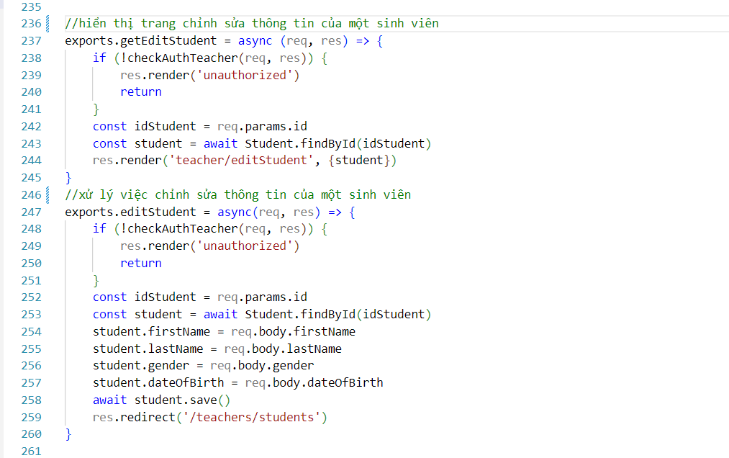
CHƯƠNG 3: THỰC HIỆN HÓA NGHIÊN CỨU
Mã nguồn hiển thị trang chỉnh sửa thông tin sinh viên và xử lý chỉnh sửa thông tin của một sinh viên.

Slide 26
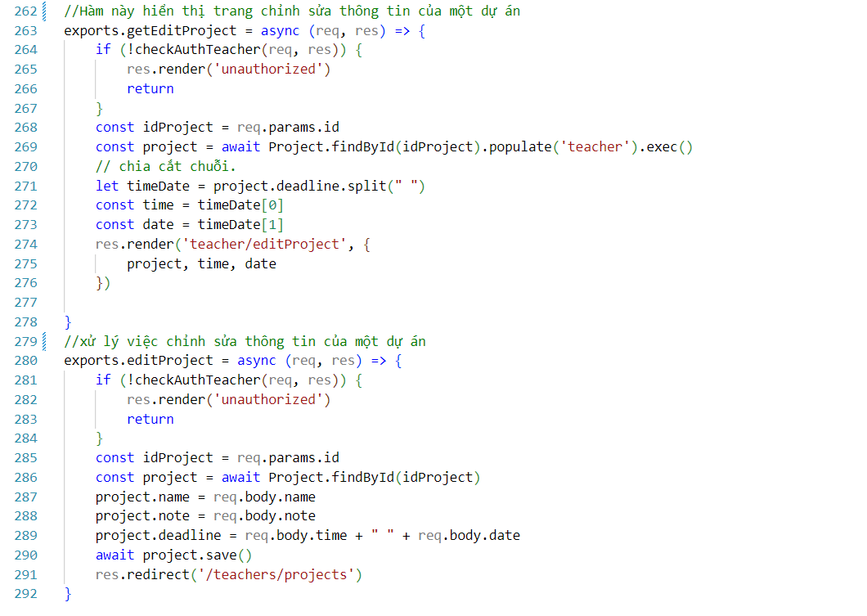
CHƯƠNG 3: THỰC HIỆN HÓA NGHIÊN CỨU
Mã nguồn hiển thị trang chỉnh sửa thông tin dự án và xử lý chỉnh sửa đồ án.

Slide 27
CHƯƠNG 4 KẾT QUẢ NGHIÊN CỨU
4.1 Sản phẩm đạt được sau quá trình nghiên cứu
Ứng dụng đăng kí đồ án được xây dụng thành công với đầy đủ các chức năng cơ bản
như:
Chức năng cho giảng viên: Thêm đề tài, sửa đề tài, xem danh sách đề tài,
duyệt đề tài, tạo tài khoản cho sinh viên. Chức năng cho sinh viên: Đăng ký đề tài và thay đổi mật khẩu.
Đáp ứng đầy đủ các nhu cầu được đề ra.Ứng dụng chạy nhanh chóng, giao diện thân thiện dễ sử dụng.

Slide 28

CHƯƠNG 4 KẾT QUẢ NGHIÊN CỨU
4.4 Kết quả thử nghiệm
Trang chủ

Slide 29
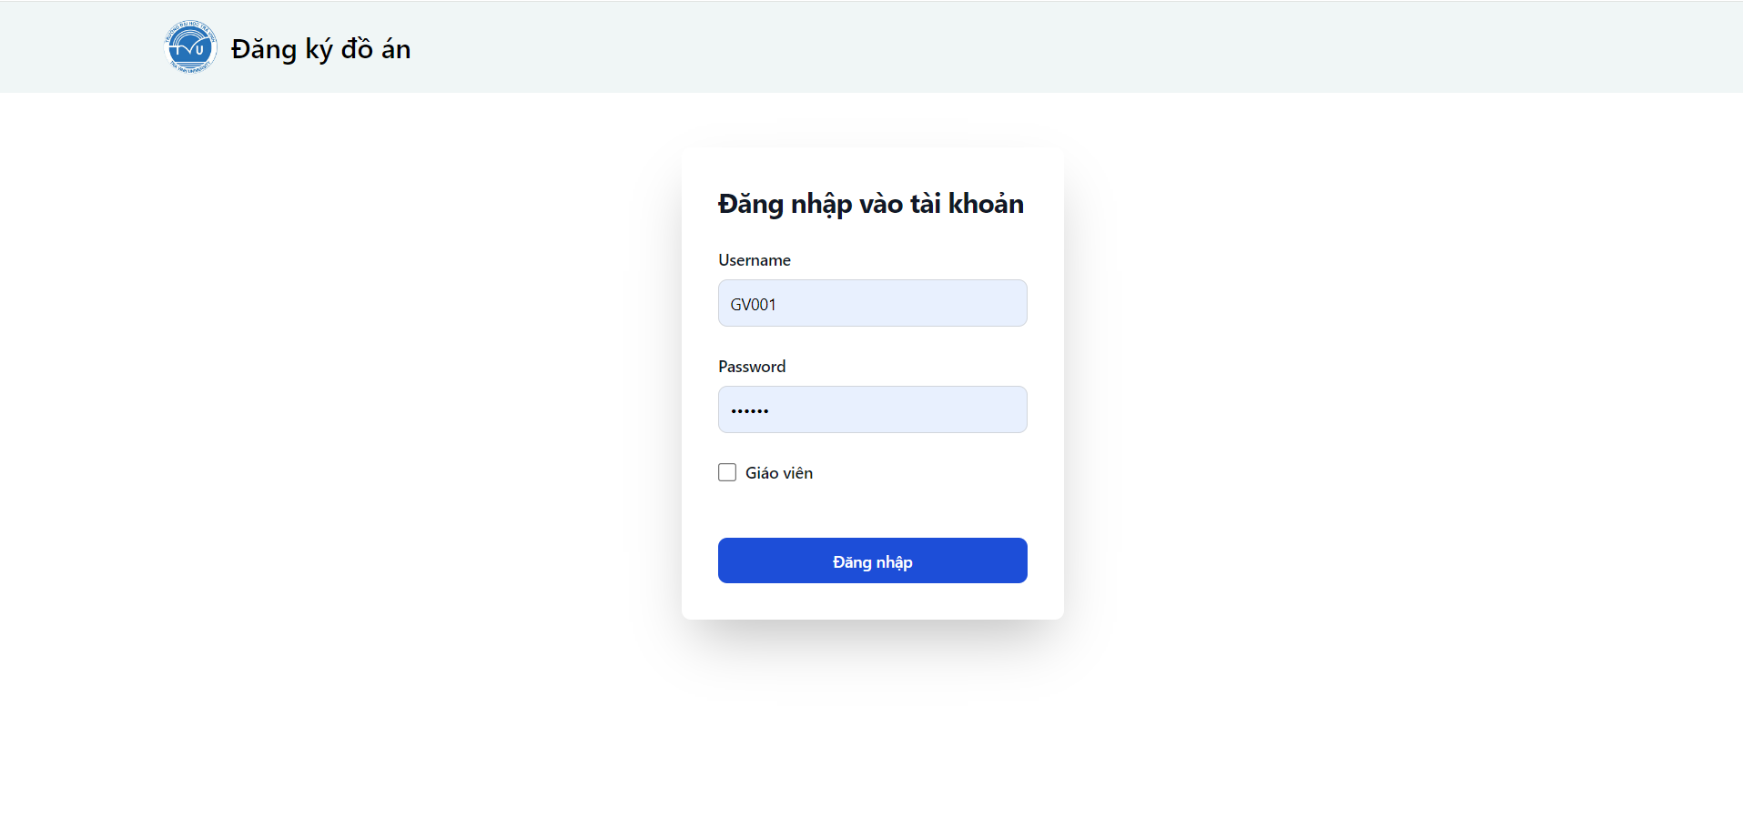
CHƯƠNG 4 KẾT QUẢ NGHIÊN CỨU
4.4 Kết quả thử nghiệm
Trang đăng nhập

Slide 30
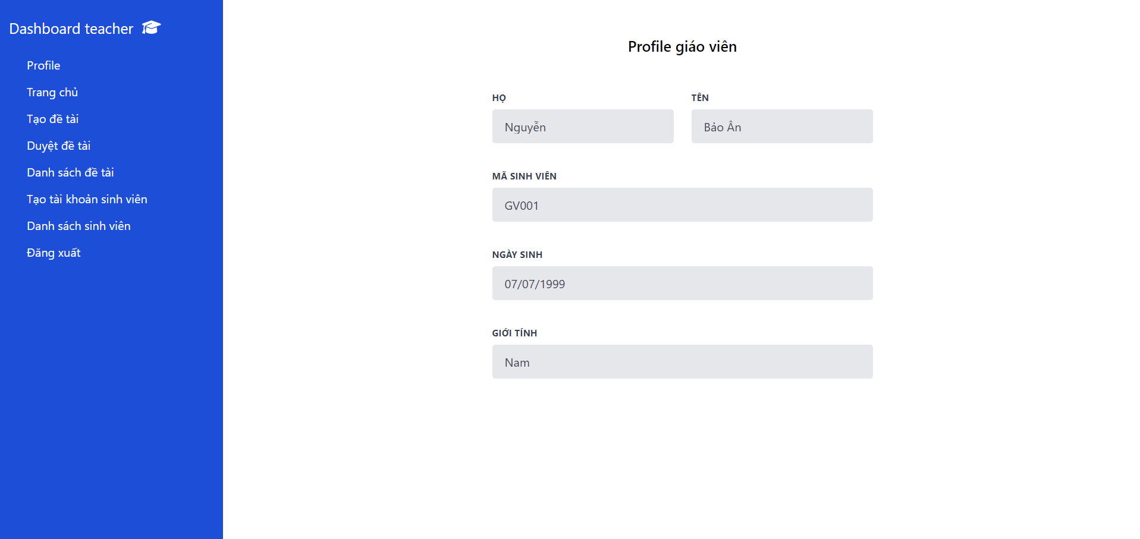
CHƯƠNG 4 KẾT QUẢ NGHIÊN CỨU
4.4 Kết quả thử nghiệm
Chức năng của giảng viên

Slide 31
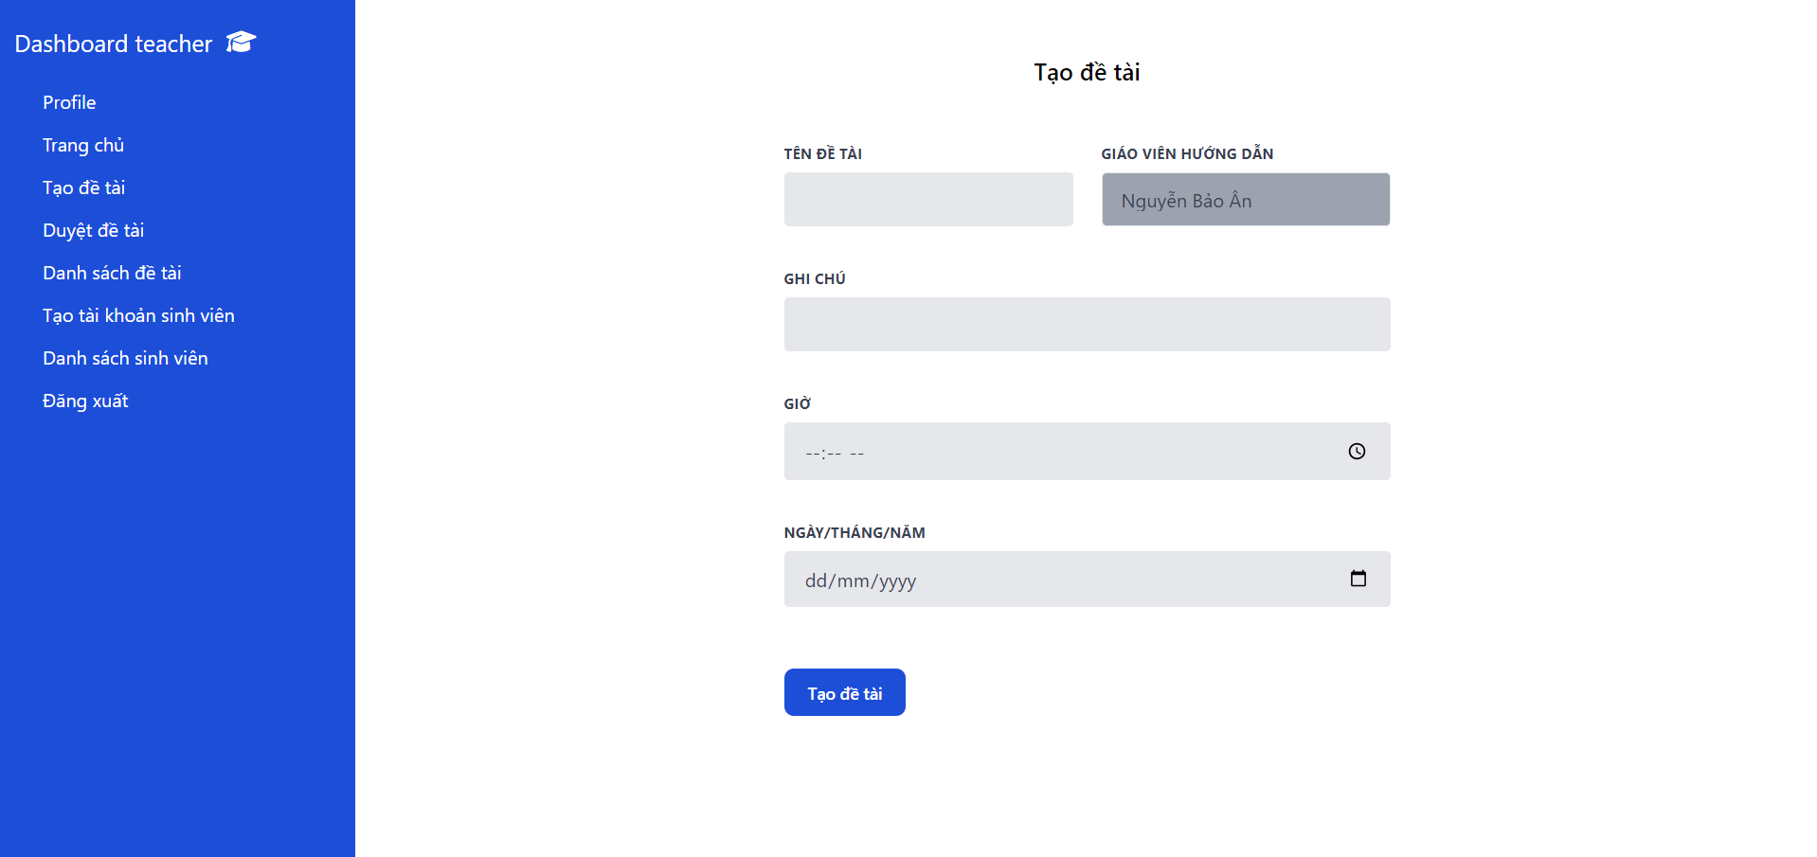
CHƯƠNG 4 KẾT QUẢ NGHIÊN CỨU
4.4 Kết quả thử nghiệm
Giao diện tạo đề tài

Slide 32
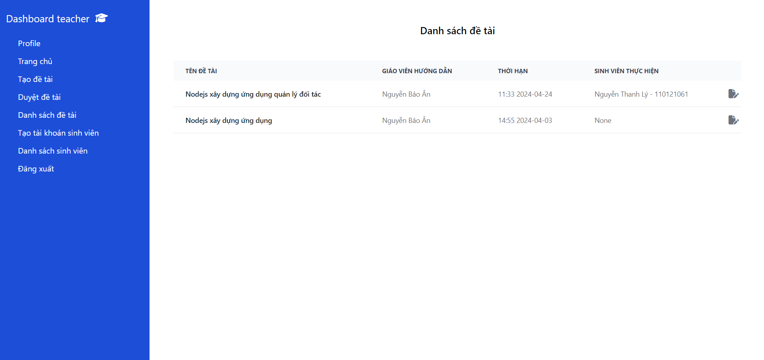
CHƯƠNG 4 KẾT QUẢ NGHIÊN CỨU
4.4 Kết quả thử nghiệm
Danh sách đề tài

Slide 33
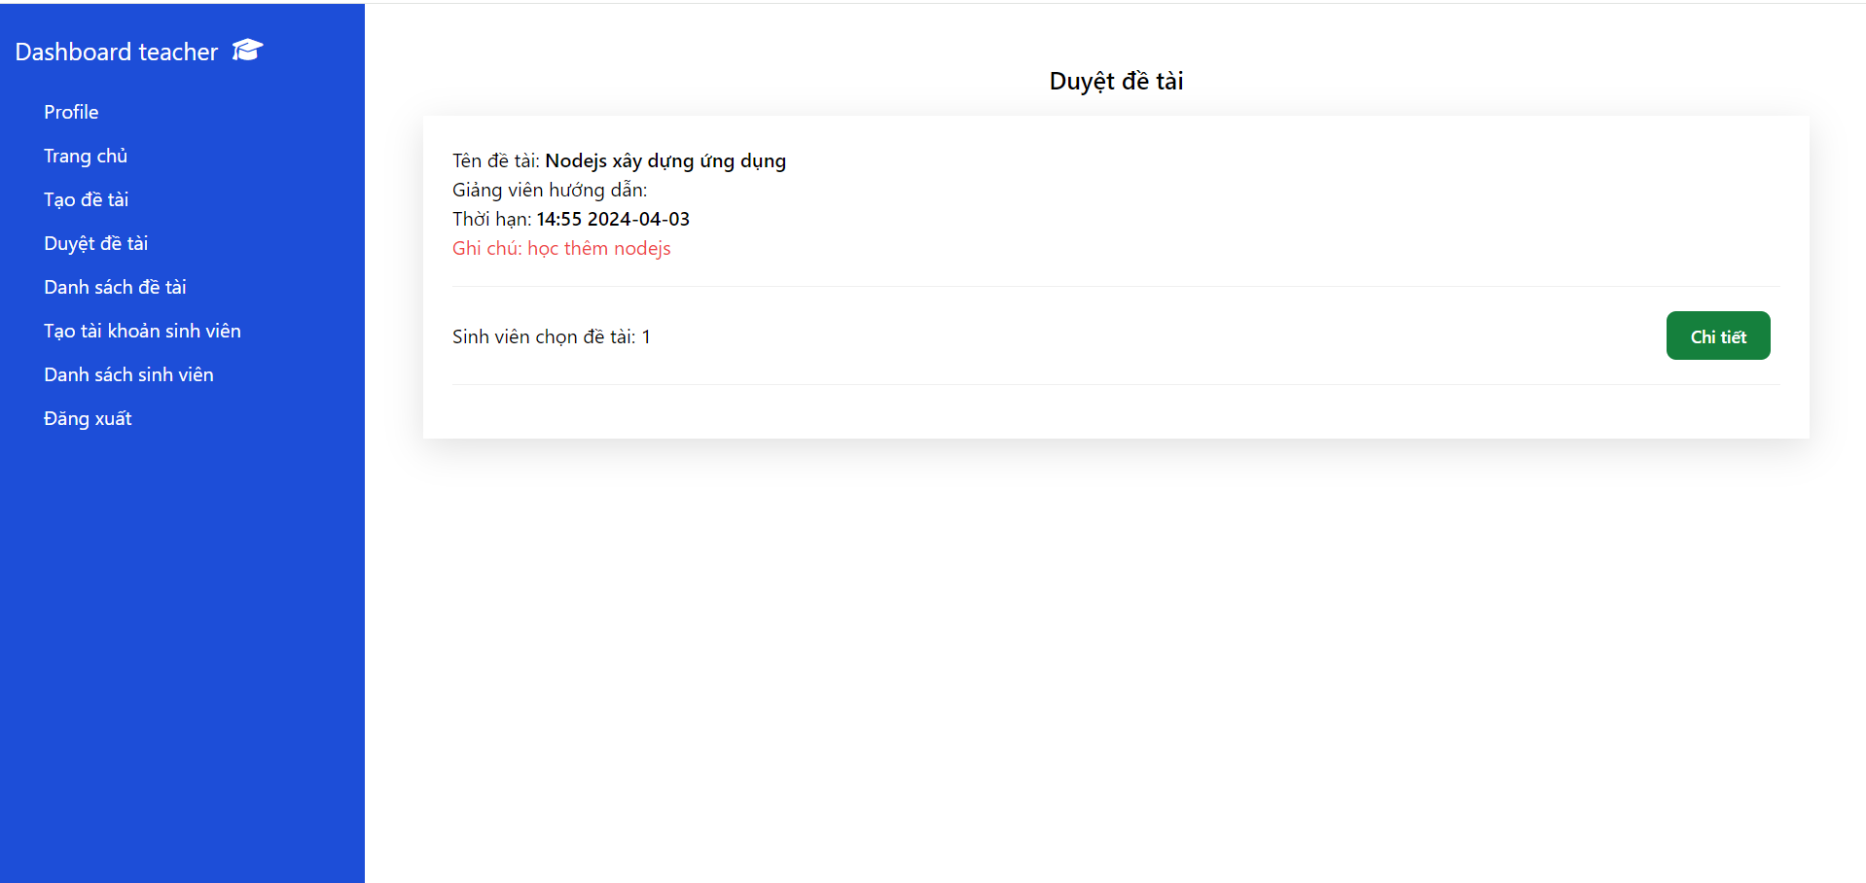
CHƯƠNG 4 KẾT QUẢ NGHIÊN CỨU
4.4 Kết quả thử nghiệm
Duyệt đề tài

Slide 34
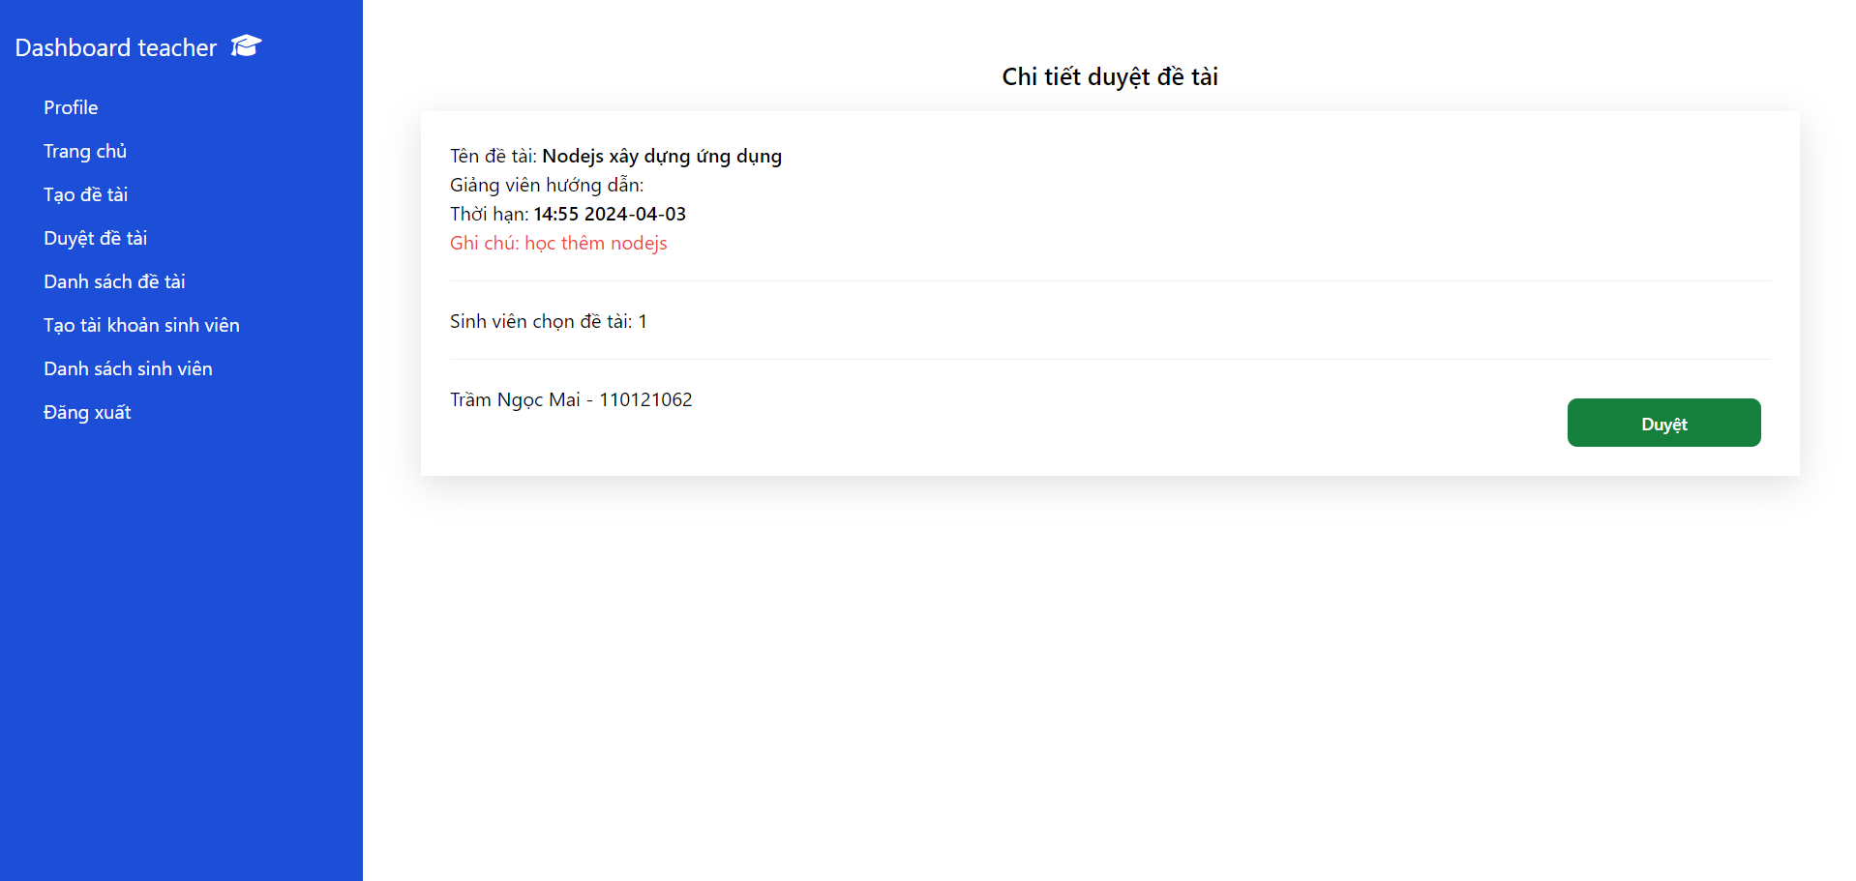
CHƯƠNG 4 KẾT QUẢ NGHIÊN CỨU
4.4 Kết quả thử nghiệm
Duyệt đề tài

Slide 35
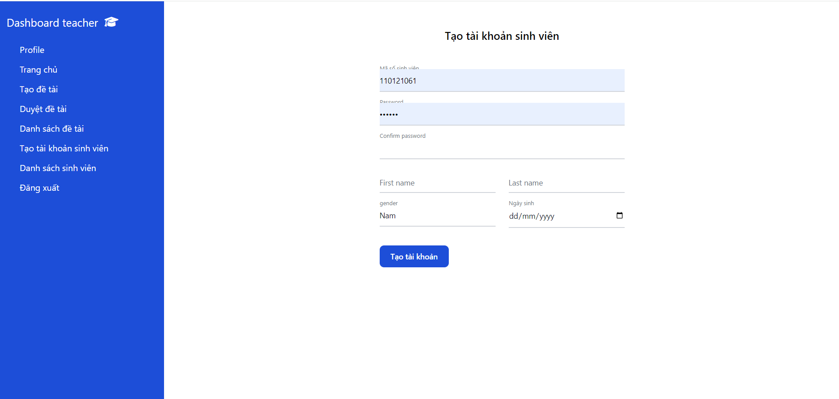
CHƯƠNG 4 KẾT QUẢ NGHIÊN CỨU
4.4 Kết quả thử nghiệm
Tạo tài khoản sinh viên

Slide 36
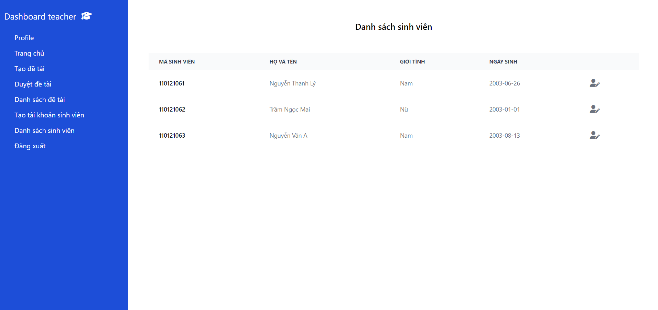
CHƯƠNG 4 KẾT QUẢ NGHIÊN CỨU
4.4 Kết quả thử nghiệm
Danh sách sinh viên

Slide 37
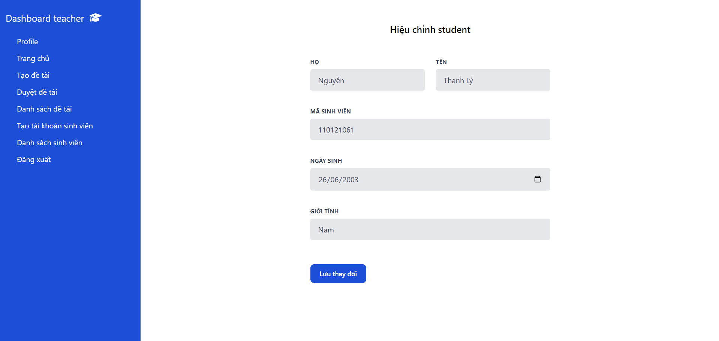
CHƯƠNG 4 KẾT QUẢ NGHIÊN CỨU
4.4 Kết quả thử nghiệm
Chỉnh sửa sinh viên

Slide 38
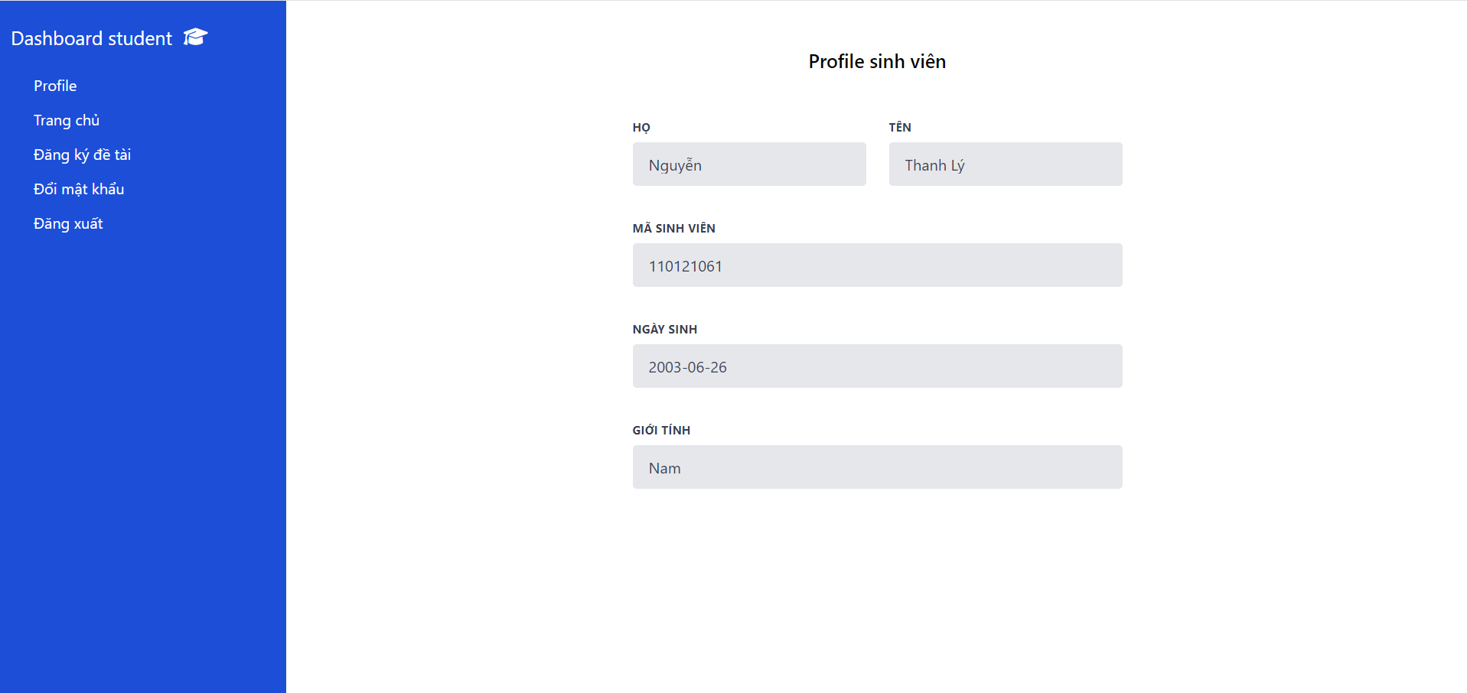
CHƯƠNG 4 KẾT QUẢ NGHIÊN CỨU
4.4 Kết quả thử nghiệm
Chức năng cho sinh viên

Slide 39
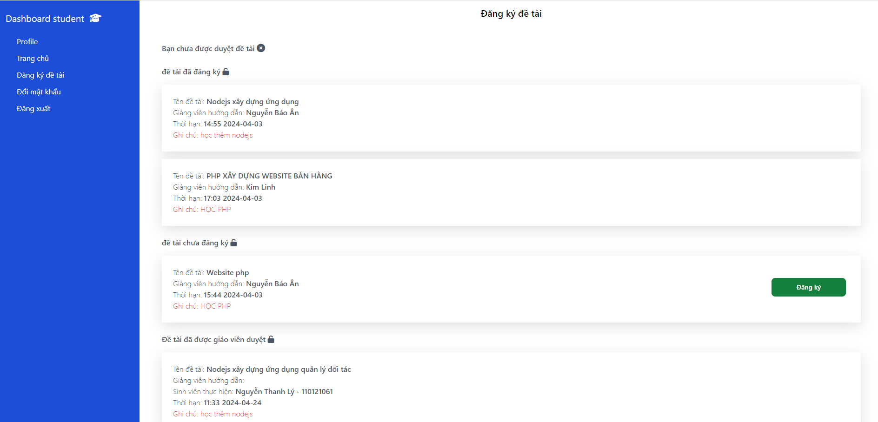
CHƯƠNG 4 KẾT QUẢ NGHIÊN CỨU
4.4 Kết quả thử nghiệm
Đăng ký đề tài

Slide 40
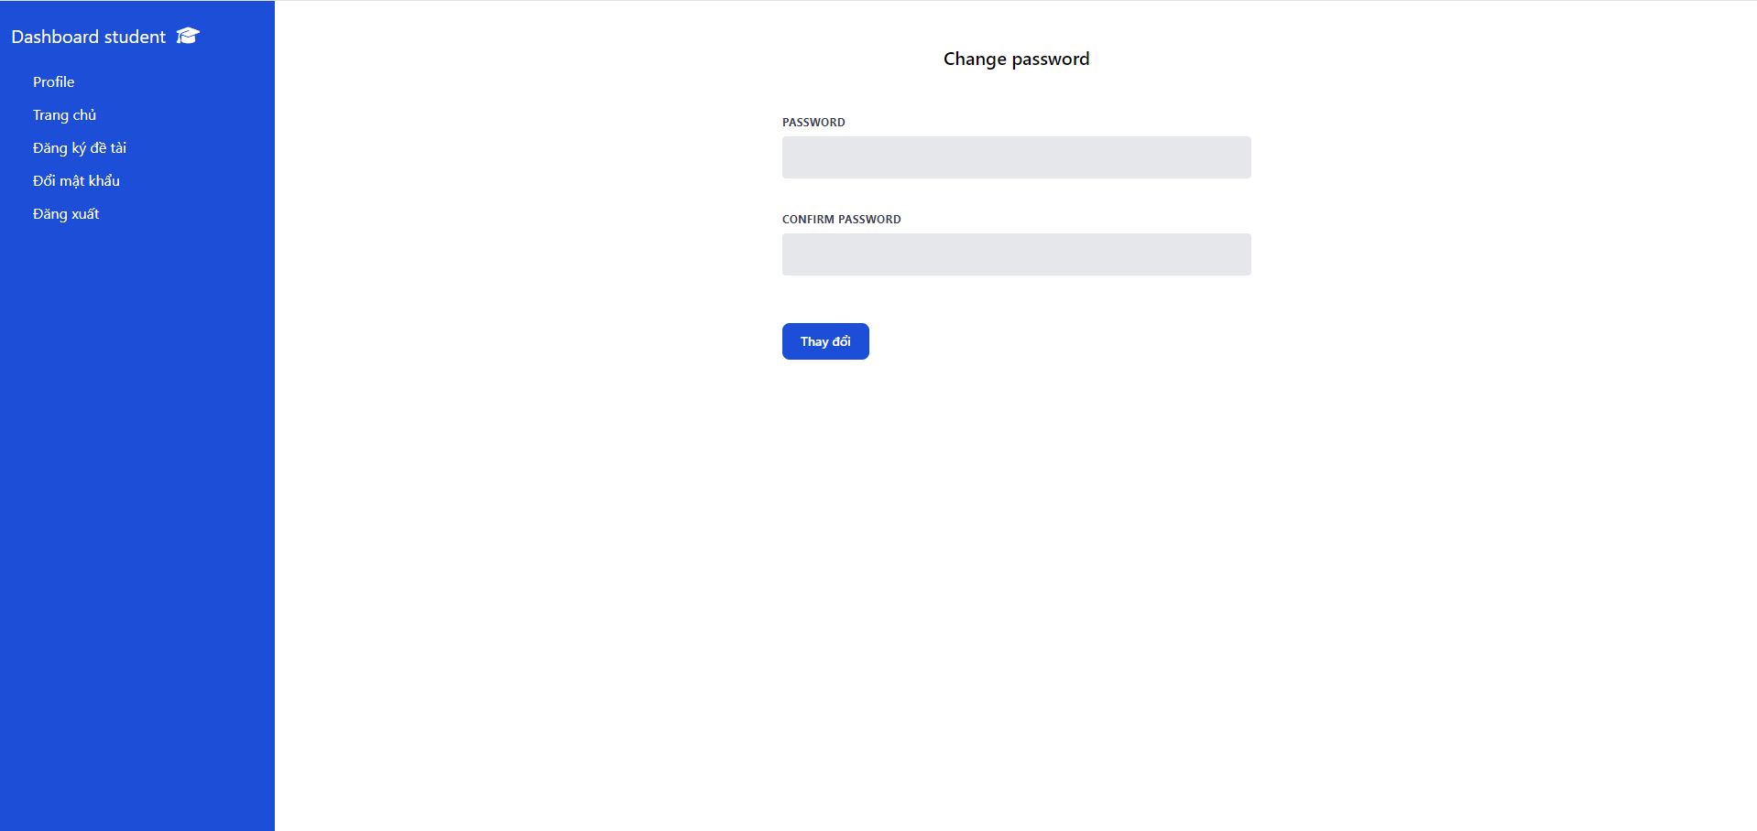
CHƯƠNG 4 KẾT QUẢ NGHIÊN CỨU
4.4 Kết quả thử nghiệm
Đổi mật khẩu

Slide 41
CHƯƠNG 5 KẾT LUẬN VÀ HƯỚNG PHÁT TRIỂN
5.1.1 Kết quả đạt được
Ứng dụng đăng ký đồ án được xây dụng thành công với đầy đủ các chức năng cơ bản
như:
Chức năng cho giảng viên: Thêm đề tài, sửa đề tài, xem danh sách đề tài, duyệt đề tài, tạo tài khoản cho sinh viên,.… Chức năng cho sinh viên: Đăng ký đề tài và thay đổi mật khẩu.
Ứng dụng chạy rất mượt mà và nhanh chóng, với giao diện thân thiện dễ dàng sử dụng.

Slide 42
CHƯƠNG 5 KẾT LUẬN VÀ HƯỚNG PHÁT TRIỂN
5.1.3 Hướng phát triển
Để nâng cao hiệu quả của ứng dụng, có thể thực hiện một số đề xuất sau:
Thêm chức năng tìm kiếm như: Tìm kiếm sinh viên, tìm kiếm đề tài,…. để giúp người dùng tiết kiệm thời gian hơn.
Cải thiện khả năng bảo mật của ứng dụng.

Slide 43
Cảm ơn thầy đã lắng nghe

